Slide 1
Quá trình làm việc
Các việc đã hoàn thành:
-Nghiên cứu vi điều khiển ARM và các module hỗ trợ
-Băm xung đèn led bằng PWM, cân bằng độ sang mặt bàn.
-Dùng danh sách liên kết và sắp xếp nổi bọt để quản lý danh sách ghi chú
-Kết nối và truyền nhận ghi chú từ điện thoại và hệ thống
-Tìm hiểu các giải thuật, phương trinh toan học về sự liên quan của môi trường đến hiệu suất làm việc. Đưa ra giải thuật riêng để đanh giá môi trường làm việc
-Giải thuật đưa ra lời khuyên đến người sử dụng.
-Tìm hiểu Logic mờ để giải quyết bài toan “Độ cân bằng cuộc sống”
Các việc chưa hoan thành :
-Bảo mật tài liệu giấy bằng camera, cảm biến từ và thẻ.
-Tự tạo Server riêng.
-Tạo ứng dụng riêng trên Android
-Áp dụng Logic mờ

Slide 2
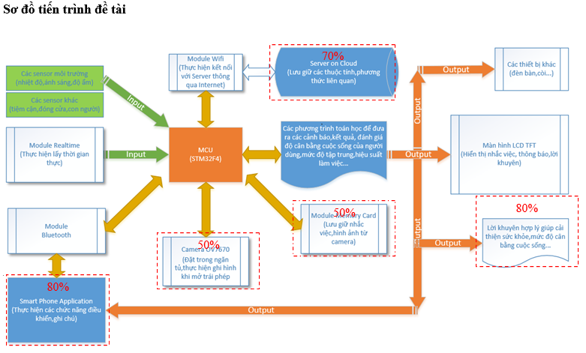

Slide 3
Giản đồ Gantt

Slide 4
BÁO CÁO NGHIÊN CỨU KHOA HỌC 2016

Slide 5
Nội dung báo cáo
Tổng quan đề tài
Bài toán đặt ra.
Cơ sở lý thuyết
Phương pháp thực hiện.
Kết quả, đánh giá

Slide 6
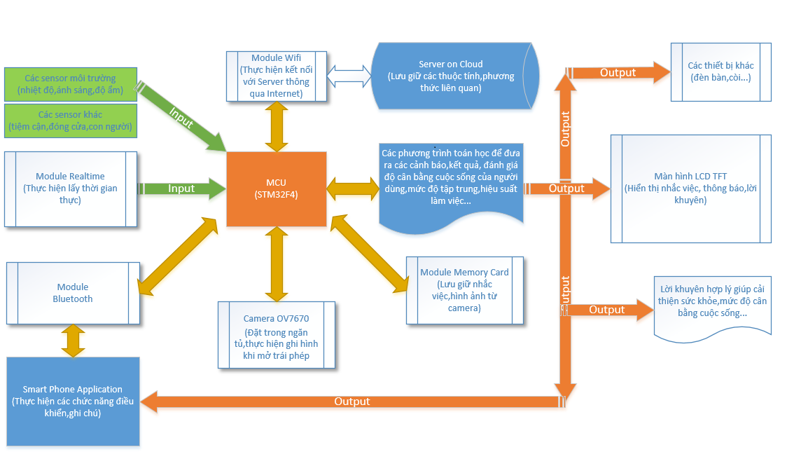
TỔNG QUAN ĐỀ TÀI

Slide 7
BÀI TOÁN ĐẶT RA
Cân bằng ánh sáng
Bluetooth
Sức khỏe
Nhắc việc
Bảo mật
IOT
Work - life

Slide 8
CƠ SỞ LÝ THUYẾT
Ánh sáng đèn, nhiệt độ ,lợi và hại.
Thời gian làm việc.
PID và Fuzzy logic.
Độ cân bằng cuộc sống.
STM32f4-discovery và các module

Slide 9
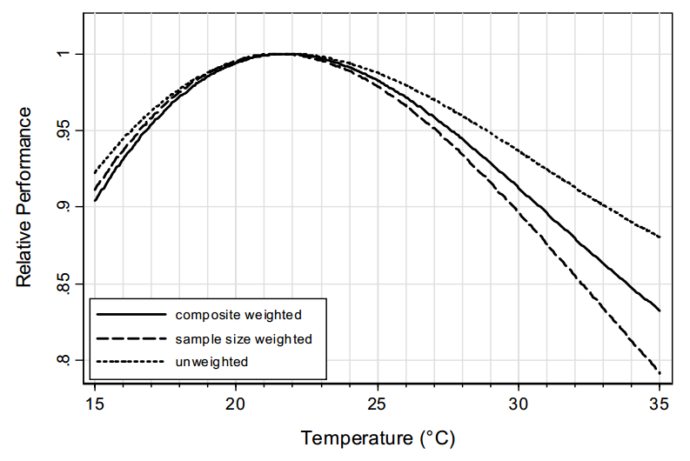
Cơ sở lý thuyết- Nhiệt độ
-Năng suất cao nhất là ở nhiệt độ khoảng 22 ° C
-P = 0.1647524 ⋅T
− 0.0058274 ⋅T ²
+ 0.0000623 ⋅T ³
− 0.4685328
Ảnh hưởng của nhiệt độ đến hiệu suất làm việc
Seppanen, O.Fisk, W.J.Lei, Q.H.Publication D. “Room temperature and productivity in office work”, Helsinki University of Technology, Finland 2015
Notes:
Ảnh hưởng của ánh sáng đến mắt và độ sáng thích hợp cho mắt.
Ánh sáng thích hợp là 1000lux
Báo cáo khoa học
Ảnh hưởng của nhiệt độ đến hiệu suất làm việc và nhiệt độ thích hợp để đạt hiệu suất cao nhất.
Nhiệt độ thích hợp là 21
Báo cáo khoa học
Thời gian làm việc trong một ngày để có một cuộc sống cân bằng hơn.
Cân bằng cuộc sống là gì, tại sao phải cần có cân bằng cuộc sống?
Tại sao thời gian làm việc là 8 tiếng một ngày
Ảnh hưởng của việc ngồi lâu, liên tục và thời gian ngồi liên tục trung bình để tránh các căn bệnh.
Ngồi lâu dẫn đến các căn bệnh gì?
Khắc phục thế nào, tại sao lại là 2 tiếng?

Slide 10
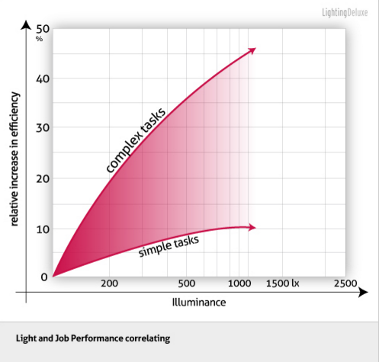
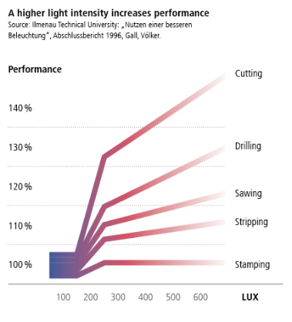
Cơ sở lý thuyết-Ánh sáng
Biểu đồ cho thấy sự ảnh hưởng của ánh sáng đến quá trình làm việc
Notes:
Ảnh hưởng của ánh sáng đến mắt và độ sáng thích hợp cho mắt.
Ánh sáng thích hợp là 1000lux
Báo cáo khoa học
Ảnh hưởng của nhiệt độ đến hiệu suất làm việc và nhiệt độ thích hợp để đạt hiệu suất cao nhất.
Nhiệt độ thích hợp là 21
Báo cáo khoa học
Thời gian làm việc trong một ngày để có một cuộc sống cân bằng hơn.
Cân bằng cuộc sống là gì, tại sao phải cần có cân bằng cuộc sống?
Tại sao thời gian làm việc là 8 tiếng một ngày
Ảnh hưởng của việc ngồi lâu, liên tục và thời gian ngồi liên tục trung bình để tránh các căn bệnh.
Ngồi lâu dẫn đến các căn bệnh gì?
Khắc phục thế nào, tại sao lại là 2 tiếng?

Slide 11
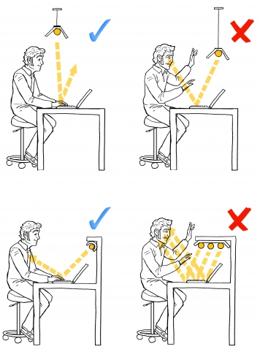
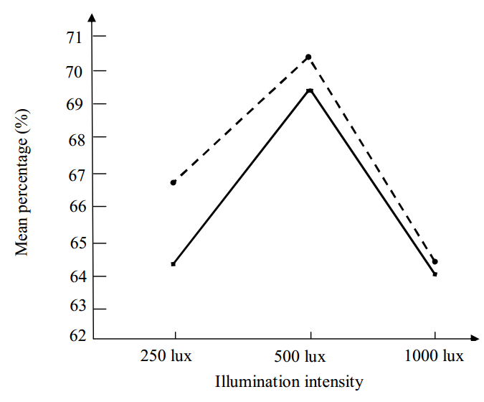
Cơ sở lý thuyết – Ánh sáng 2
Chin-Chiuan Lina* and Kuo-Chen Huang,” Effects of Lighting Color, Illumination Intensity, and Text Color on Visual Performance “, International Journal of Applied Science and Engineering
2014
Notes:
Ảnh hưởng của ánh sáng đến mắt và độ sáng thích hợp cho mắt.
Ánh sáng thích hợp là 1000lux
Báo cáo khoa học
Ảnh hưởng của nhiệt độ đến hiệu suất làm việc và nhiệt độ thích hợp để đạt hiệu suất cao nhất.
Nhiệt độ thích hợp là 21
Báo cáo khoa học
Thời gian làm việc trong một ngày để có một cuộc sống cân bằng hơn.
Cân bằng cuộc sống là gì, tại sao phải cần có cân bằng cuộc sống?
Tại sao thời gian làm việc là 8 tiếng một ngày
Ảnh hưởng của việc ngồi lâu, liên tục và thời gian ngồi liên tục trung bình để tránh các căn bệnh.
Ngồi lâu dẫn đến các căn bệnh gì?
Khắc phục thế nào, tại sao lại là 2 tiếng?

Slide 12
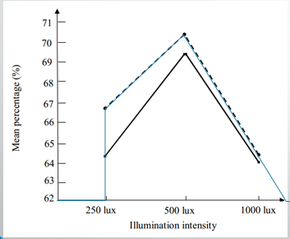
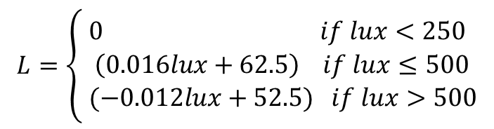
Cơ sở lý thuyết – Ánh sáng 3
$$L=\left\{ \begin{aligned}&0 if lux<250 \\ & \left(0.016lux+62.5\right) if lux≤500 \\ &(−0.012lux+52.5) if lux>500\end{aligned}\right.$$
P = 0.1647524 ⋅T
− 0.0058274 ⋅T ²
+ 0.0000623 ⋅T ³
− 0.4685328
X= (0.8 x L x 0.1418) + (0.2 x P)

Slide 13

Cơ sở lý thuyết – Thời gian làm việc
Small break : 30 phút.
Làm việc 8 tiếng một ngày.
G A M Ariëns, P M Bongers, M Douwes, M C Miedema, W E Hoogendoorn, G van der Wal, L M Bouter, W van Mechelen “Are neck flexion, neck rotation, and sitting at work risk factors for neck pain? Results of a prospective cohort study” _ Occup Environ Med 2001.
Notes:
Ảnh hưởng của ánh sáng đến mắt và độ sáng thích hợp cho mắt.
Ánh sáng thích hợp là 1000lux
Báo cáo khoa học
Ảnh hưởng của nhiệt độ đến hiệu suất làm việc và nhiệt độ thích hợp để đạt hiệu suất cao nhất.
Nhiệt độ thích hợp là 21
Báo cáo khoa học
Thời gian làm việc trong một ngày để có một cuộc sống cân bằng hơn.
Cân bằng cuộc sống là gì, tại sao phải cần có cân bằng cuộc sống?
Tại sao thời gian làm việc là 8 tiếng một ngày
Ảnh hưởng của việc ngồi lâu, liên tục và thời gian ngồi liên tục trung bình để tránh các căn bệnh.
Ngồi lâu dẫn đến các căn bệnh gì?
Khắc phục thế nào, tại sao lại là 2 tiếng?

Slide 14
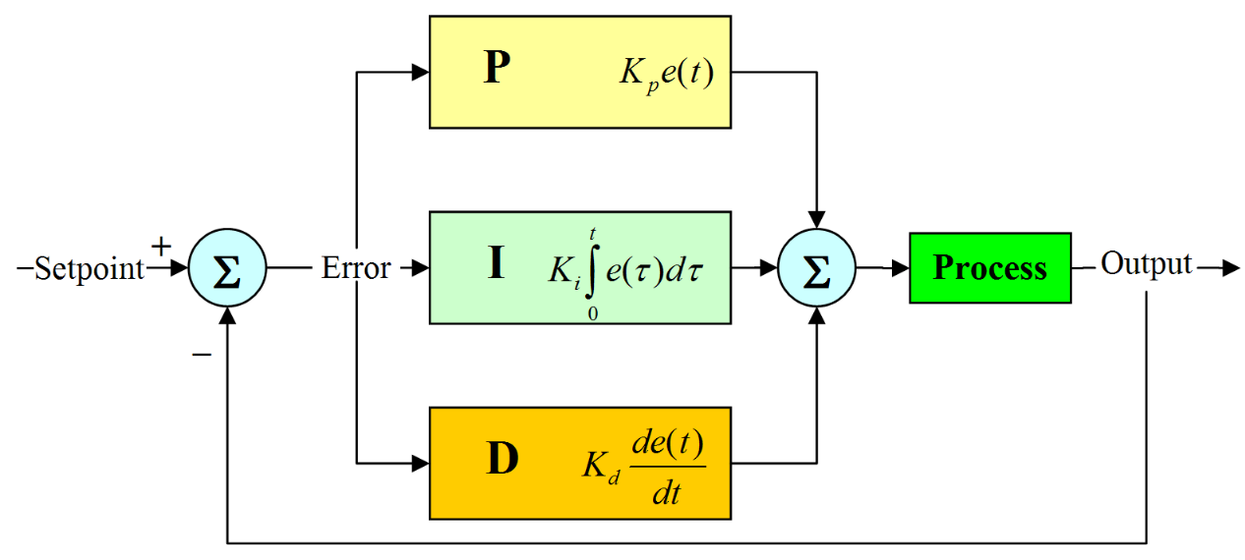
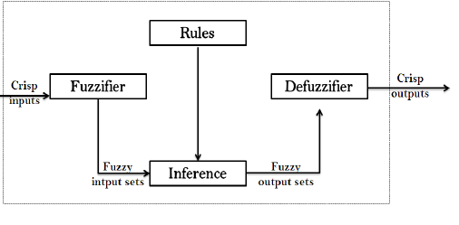
Cơ sở lý thuyết – PID và Fuzzy
Notes:
Ảnh hưởng của ánh sáng đến mắt và độ sáng thích hợp cho mắt.
Ánh sáng thích hợp là 1000lux
Báo cáo khoa học
Ảnh hưởng của nhiệt độ đến hiệu suất làm việc và nhiệt độ thích hợp để đạt hiệu suất cao nhất.
Nhiệt độ thích hợp là 21
Báo cáo khoa học
Thời gian làm việc trong một ngày để có một cuộc sống cân bằng hơn.
Cân bằng cuộc sống là gì, tại sao phải cần có cân bằng cuộc sống?
Tại sao thời gian làm việc là 8 tiếng một ngày
Ảnh hưởng của việc ngồi lâu, liên tục và thời gian ngồi liên tục trung bình để tránh các căn bệnh.
Ngồi lâu dẫn đến các căn bệnh gì?
Khắc phục thế nào, tại sao lại là 2 tiếng?

Slide 15
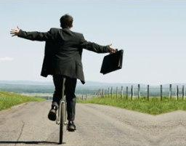

Cơ sở lý thuyết – Word life balance
Ánh sáng
Nhiệt độ
Môi trường làm việc.
Thời gian làm việc liên tục.
Số giờ làm việc trong ngày.
Thời lượng làm việc.
X
Y
X
Y
Notes:
Ảnh hưởng của ánh sáng đến mắt và độ sáng thích hợp cho mắt.
Ánh sáng thích hợp là 1000lux
Báo cáo khoa học
Ảnh hưởng của nhiệt độ đến hiệu suất làm việc và nhiệt độ thích hợp để đạt hiệu suất cao nhất.
Nhiệt độ thích hợp là 21
Báo cáo khoa học
Thời gian làm việc trong một ngày để có một cuộc sống cân bằng hơn.
Cân bằng cuộc sống là gì, tại sao phải cần có cân bằng cuộc sống?
Tại sao thời gian làm việc là 8 tiếng một ngày
Ảnh hưởng của việc ngồi lâu, liên tục và thời gian ngồi liên tục trung bình để tránh các căn bệnh.
Ngồi lâu dẫn đến các căn bệnh gì?
Khắc phục thế nào, tại sao lại là 2 tiếng?

Slide 16
Cơ sở lý thuyết – STM32f4 & Modules
Bla bla…
Notes:
Ảnh hưởng của ánh sáng đến mắt và độ sáng thích hợp cho mắt.
Ánh sáng thích hợp là 1000lux
Báo cáo khoa học
Ảnh hưởng của nhiệt độ đến hiệu suất làm việc và nhiệt độ thích hợp để đạt hiệu suất cao nhất.
Nhiệt độ thích hợp là 21
Báo cáo khoa học
Thời gian làm việc trong một ngày để có một cuộc sống cân bằng hơn.
Cân bằng cuộc sống là gì, tại sao phải cần có cân bằng cuộc sống?
Tại sao thời gian làm việc là 8 tiếng một ngày
Ảnh hưởng của việc ngồi lâu, liên tục và thời gian ngồi liên tục trung bình để tránh các căn bệnh.
Ngồi lâu dẫn đến các căn bệnh gì?
Khắc phục thế nào, tại sao lại là 2 tiếng?

Slide 17
PHƯƠNG PHÁP THỰC HIỆN
Lights
PID, PWM with Timer
Bluetooth
Module HC05, AT commands, Android terminal
Ghi chú
Link list, parsing line, pointer.
IOT
ESP8266, thingspeak.com
Healthy
Fuzzy, tiệm cận, cơ sở lý thuyết.
Bảo mật
Cảm biến từ, camera, SDcard.
Work –life balance

Slide 18
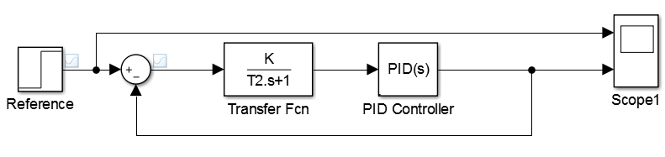
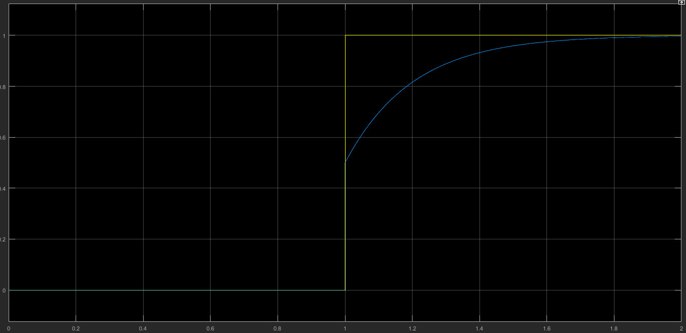
Phương pháp thực hiện– PWM vs PID
PWM
PID
Opto
Notes:
Ảnh hưởng của ánh sáng đến mắt và độ sáng thích hợp cho mắt.
Ánh sáng thích hợp là 1000lux
Báo cáo khoa học
Ảnh hưởng của nhiệt độ đến hiệu suất làm việc và nhiệt độ thích hợp để đạt hiệu suất cao nhất.
Nhiệt độ thích hợp là 21
Báo cáo khoa học
Thời gian làm việc trong một ngày để có một cuộc sống cân bằng hơn.
Cân bằng cuộc sống là gì, tại sao phải cần có cân bằng cuộc sống?
Tại sao thời gian làm việc là 8 tiếng một ngày
Ảnh hưởng của việc ngồi lâu, liên tục và thời gian ngồi liên tục trung bình để tránh các căn bệnh.
Ngồi lâu dẫn đến các căn bệnh gì?
Khắc phục thế nào, tại sao lại là 2 tiếng?

Slide 19
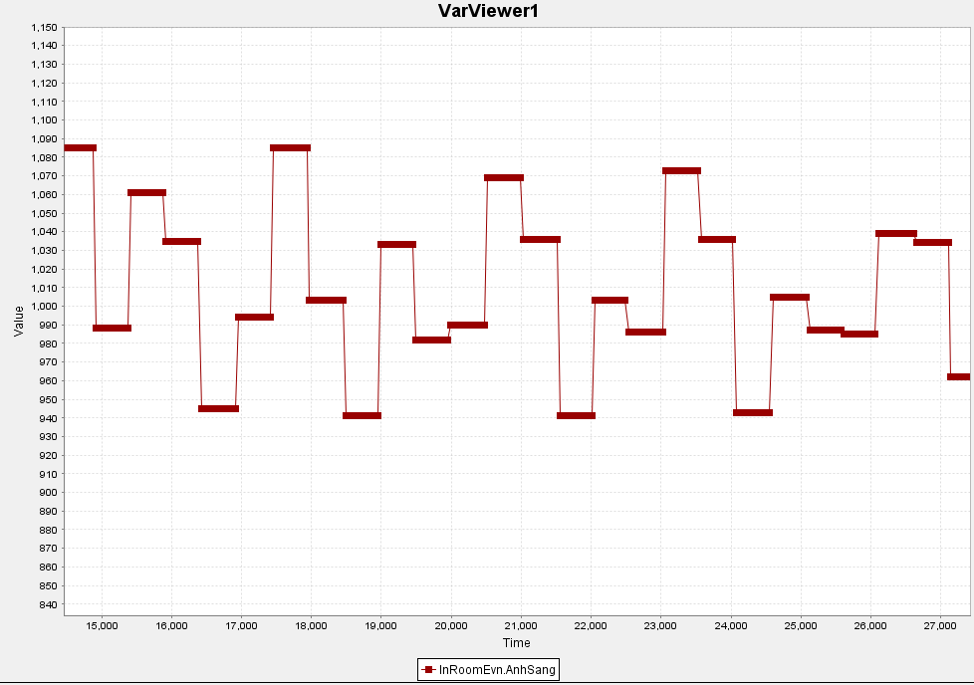
Phương pháp thực hiện– PWM vs PID
Biểu đồ
PWM thông thường
PWM thông thường
Notes:
Ảnh hưởng của ánh sáng đến mắt và độ sáng thích hợp cho mắt.
Ánh sáng thích hợp là 1000lux
Báo cáo khoa học
Ảnh hưởng của nhiệt độ đến hiệu suất làm việc và nhiệt độ thích hợp để đạt hiệu suất cao nhất.
Nhiệt độ thích hợp là 21
Báo cáo khoa học
Thời gian làm việc trong một ngày để có một cuộc sống cân bằng hơn.
Cân bằng cuộc sống là gì, tại sao phải cần có cân bằng cuộc sống?
Tại sao thời gian làm việc là 8 tiếng một ngày
Ảnh hưởng của việc ngồi lâu, liên tục và thời gian ngồi liên tục trung bình để tránh các căn bệnh.
Ngồi lâu dẫn đến các căn bệnh gì?
Khắc phục thế nào, tại sao lại là 2 tiếng?

Slide 20
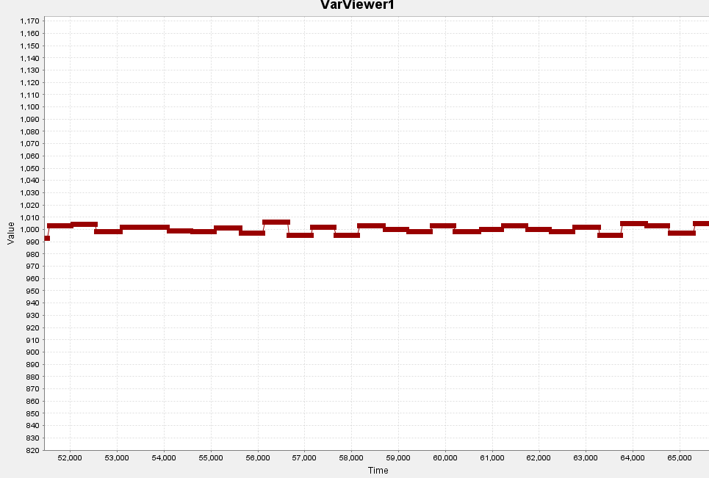
Phương pháp thực hiện– PWM vs PID
Biểu đồ
PWM thông thường
PWM bằng PID
Notes:
Ảnh hưởng của ánh sáng đến mắt và độ sáng thích hợp cho mắt.
Ánh sáng thích hợp là 1000lux
Báo cáo khoa học
Ảnh hưởng của nhiệt độ đến hiệu suất làm việc và nhiệt độ thích hợp để đạt hiệu suất cao nhất.
Nhiệt độ thích hợp là 21
Báo cáo khoa học
Thời gian làm việc trong một ngày để có một cuộc sống cân bằng hơn.
Cân bằng cuộc sống là gì, tại sao phải cần có cân bằng cuộc sống?
Tại sao thời gian làm việc là 8 tiếng một ngày
Ảnh hưởng của việc ngồi lâu, liên tục và thời gian ngồi liên tục trung bình để tránh các căn bệnh.
Ngồi lâu dẫn đến các căn bệnh gì?
Khắc phục thế nào, tại sao lại là 2 tiếng?

Slide 21
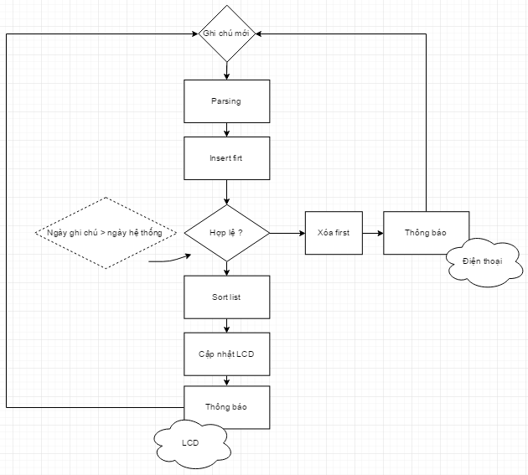
Phương pháp thực hiện– Bluetooth
HC05
AT
Terminal
Notes:
Ảnh hưởng của ánh sáng đến mắt và độ sáng thích hợp cho mắt.
Ánh sáng thích hợp là 1000lux
Báo cáo khoa học
Ảnh hưởng của nhiệt độ đến hiệu suất làm việc và nhiệt độ thích hợp để đạt hiệu suất cao nhất.
Nhiệt độ thích hợp là 21
Báo cáo khoa học
Thời gian làm việc trong một ngày để có một cuộc sống cân bằng hơn.
Cân bằng cuộc sống là gì, tại sao phải cần có cân bằng cuộc sống?
Tại sao thời gian làm việc là 8 tiếng một ngày
Ảnh hưởng của việc ngồi lâu, liên tục và thời gian ngồi liên tục trung bình để tránh các căn bệnh.
Ngồi lâu dẫn đến các căn bệnh gì?
Khắc phục thế nào, tại sao lại là 2 tiếng?

Slide 22
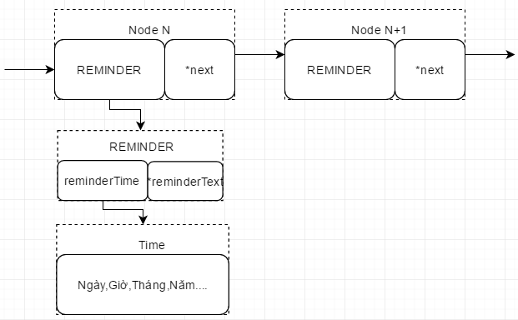
Phương pháp thực hiện– Ghi chú
Link list
Bubble sort
Datetime compare
Notes:
Ảnh hưởng của ánh sáng đến mắt và độ sáng thích hợp cho mắt.
Ánh sáng thích hợp là 1000lux
Báo cáo khoa học
Ảnh hưởng của nhiệt độ đến hiệu suất làm việc và nhiệt độ thích hợp để đạt hiệu suất cao nhất.
Nhiệt độ thích hợp là 21
Báo cáo khoa học
Thời gian làm việc trong một ngày để có một cuộc sống cân bằng hơn.
Cân bằng cuộc sống là gì, tại sao phải cần có cân bằng cuộc sống?
Tại sao thời gian làm việc là 8 tiếng một ngày
Ảnh hưởng của việc ngồi lâu, liên tục và thời gian ngồi liên tục trung bình để tránh các căn bệnh.
Ngồi lâu dẫn đến các căn bệnh gì?
Khắc phục thế nào, tại sao lại là 2 tiếng?

Slide 23
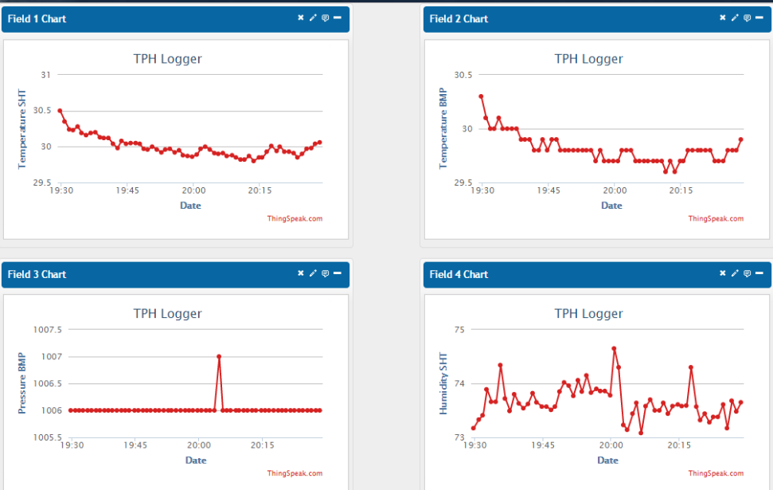
Phương pháp thực hiện– IOT
ESP8266
Thingspeak
Notes:
Ảnh hưởng của ánh sáng đến mắt và độ sáng thích hợp cho mắt.
Ánh sáng thích hợp là 1000lux
Báo cáo khoa học
Ảnh hưởng của nhiệt độ đến hiệu suất làm việc và nhiệt độ thích hợp để đạt hiệu suất cao nhất.
Nhiệt độ thích hợp là 21
Báo cáo khoa học
Thời gian làm việc trong một ngày để có một cuộc sống cân bằng hơn.
Cân bằng cuộc sống là gì, tại sao phải cần có cân bằng cuộc sống?
Tại sao thời gian làm việc là 8 tiếng một ngày
Ảnh hưởng của việc ngồi lâu, liên tục và thời gian ngồi liên tục trung bình để tránh các căn bệnh.
Ngồi lâu dẫn đến các căn bệnh gì?
Khắc phục thế nào, tại sao lại là 2 tiếng?

Slide 24
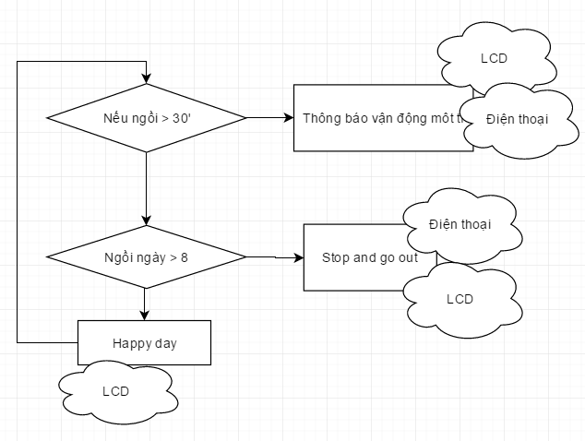
Phương pháp thực hiện– Heathy
Sensor
CS lý thuyết
Notes:
Ảnh hưởng của ánh sáng đến mắt và độ sáng thích hợp cho mắt.
Ánh sáng thích hợp là 1000lux
Báo cáo khoa học
Ảnh hưởng của nhiệt độ đến hiệu suất làm việc và nhiệt độ thích hợp để đạt hiệu suất cao nhất.
Nhiệt độ thích hợp là 21
Báo cáo khoa học
Thời gian làm việc trong một ngày để có một cuộc sống cân bằng hơn.
Cân bằng cuộc sống là gì, tại sao phải cần có cân bằng cuộc sống?
Tại sao thời gian làm việc là 8 tiếng một ngày
Ảnh hưởng của việc ngồi lâu, liên tục và thời gian ngồi liên tục trung bình để tránh các căn bệnh.
Ngồi lâu dẫn đến các căn bệnh gì?
Khắc phục thế nào, tại sao lại là 2 tiếng?

Slide 25
Phương pháp thực hiện– Bảo mật
Sensor
Camera
Notes:
Ảnh hưởng của ánh sáng đến mắt và độ sáng thích hợp cho mắt.
Ánh sáng thích hợp là 1000lux
Báo cáo khoa học
Ảnh hưởng của nhiệt độ đến hiệu suất làm việc và nhiệt độ thích hợp để đạt hiệu suất cao nhất.
Nhiệt độ thích hợp là 21
Báo cáo khoa học
Thời gian làm việc trong một ngày để có một cuộc sống cân bằng hơn.
Cân bằng cuộc sống là gì, tại sao phải cần có cân bằng cuộc sống?
Tại sao thời gian làm việc là 8 tiếng một ngày
Ảnh hưởng của việc ngồi lâu, liên tục và thời gian ngồi liên tục trung bình để tránh các căn bệnh.
Ngồi lâu dẫn đến các căn bệnh gì?
Khắc phục thế nào, tại sao lại là 2 tiếng?

Slide 26
Phương pháp thực hiện– Work-life balance
Biểu đồ
Cơ sở lý thuyết
(LIÊN TỤC + TRONG NGÀY)/2 => THỜI LƯỢNG LÀM VIỆC
Notes:
Ảnh hưởng của ánh sáng đến mắt và độ sáng thích hợp cho mắt.
Ánh sáng thích hợp là 1000lux
Báo cáo khoa học
Ảnh hưởng của nhiệt độ đến hiệu suất làm việc và nhiệt độ thích hợp để đạt hiệu suất cao nhất.
Nhiệt độ thích hợp là 21
Báo cáo khoa học
Thời gian làm việc trong một ngày để có một cuộc sống cân bằng hơn.
Cân bằng cuộc sống là gì, tại sao phải cần có cân bằng cuộc sống?
Tại sao thời gian làm việc là 8 tiếng một ngày
Ảnh hưởng của việc ngồi lâu, liên tục và thời gian ngồi liên tục trung bình để tránh các căn bệnh.
Ngồi lâu dẫn đến các căn bệnh gì?
Khắc phục thế nào, tại sao lại là 2 tiếng?

Slide 27
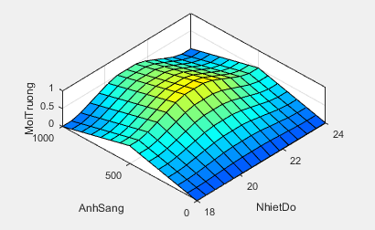
Phương pháp thực hiện– Work-life balance
Biểu đồ
Cơ sở lý thuyết
(0.2*Nhiệt độ + 0.8*Ánh sáng) => MÔI TRƯỜNG LÀMVIỆC
Notes:
Ảnh hưởng của ánh sáng đến mắt và độ sáng thích hợp cho mắt.
Ánh sáng thích hợp là 1000lux
Báo cáo khoa học
Ảnh hưởng của nhiệt độ đến hiệu suất làm việc và nhiệt độ thích hợp để đạt hiệu suất cao nhất.
Nhiệt độ thích hợp là 21
Báo cáo khoa học
Thời gian làm việc trong một ngày để có một cuộc sống cân bằng hơn.
Cân bằng cuộc sống là gì, tại sao phải cần có cân bằng cuộc sống?
Tại sao thời gian làm việc là 8 tiếng một ngày
Ảnh hưởng của việc ngồi lâu, liên tục và thời gian ngồi liên tục trung bình để tránh các căn bệnh.
Ngồi lâu dẫn đến các căn bệnh gì?
Khắc phục thế nào, tại sao lại là 2 tiếng?

Slide 28
Phương pháp thực hiện– Work-life balance
Fuzzy
Cơ sở lý thuyết
THỜI LƯỢNG LÀM VIỆC
MÔI TRƯỜNG LÀM VIỆC
Notes:
Ảnh hưởng của ánh sáng đến mắt và độ sáng thích hợp cho mắt.
Ánh sáng thích hợp là 1000lux
Báo cáo khoa học
Ảnh hưởng của nhiệt độ đến hiệu suất làm việc và nhiệt độ thích hợp để đạt hiệu suất cao nhất.
Nhiệt độ thích hợp là 21
Báo cáo khoa học
Thời gian làm việc trong một ngày để có một cuộc sống cân bằng hơn.
Cân bằng cuộc sống là gì, tại sao phải cần có cân bằng cuộc sống?
Tại sao thời gian làm việc là 8 tiếng một ngày
Ảnh hưởng của việc ngồi lâu, liên tục và thời gian ngồi liên tục trung bình để tránh các căn bệnh.
Ngồi lâu dẫn đến các căn bệnh gì?
Khắc phục thế nào, tại sao lại là 2 tiếng?

Slide 29
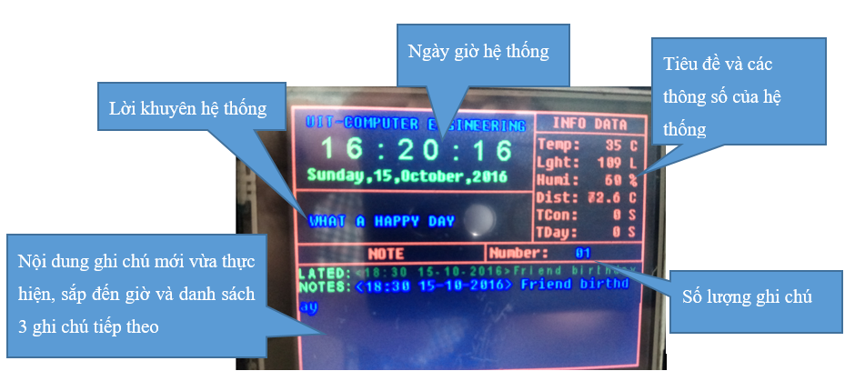
KẾT QUẢ- ĐÁNH GIÁ

